Slide 1
组会汇报
汇报人：叶禹络
时间：2023.12.17

Slide 2
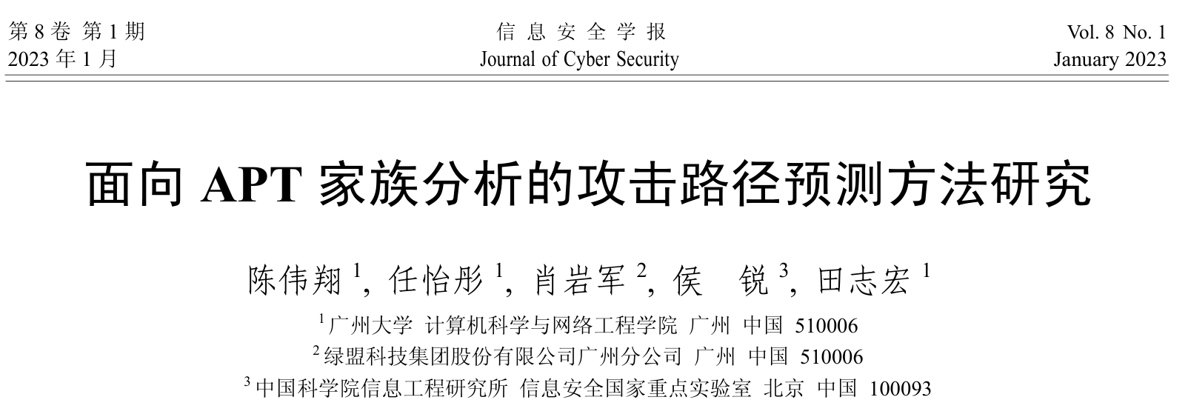
1.文献阅读（1）

Slide 3
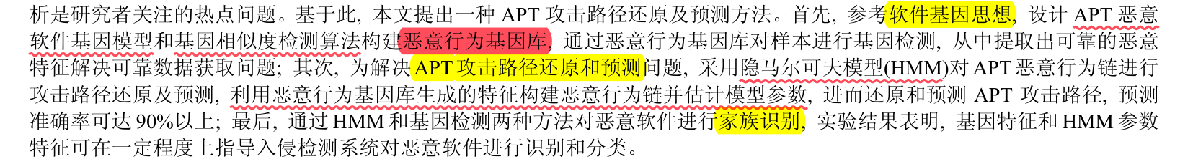
创新点
1、设计了恶意软件行为基因库
2、采用HMM模型对恶意攻击路径还原和预测
3、结合HMM和基因检测对恶意软件进行家族识别

Slide 4
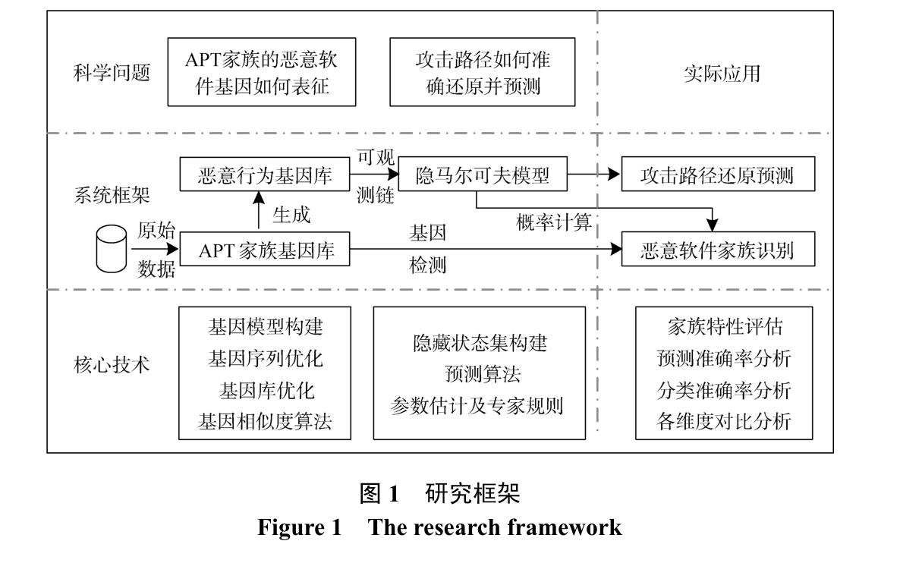
《面向APT家族分析的攻击路径预测方法研究》

Slide 5
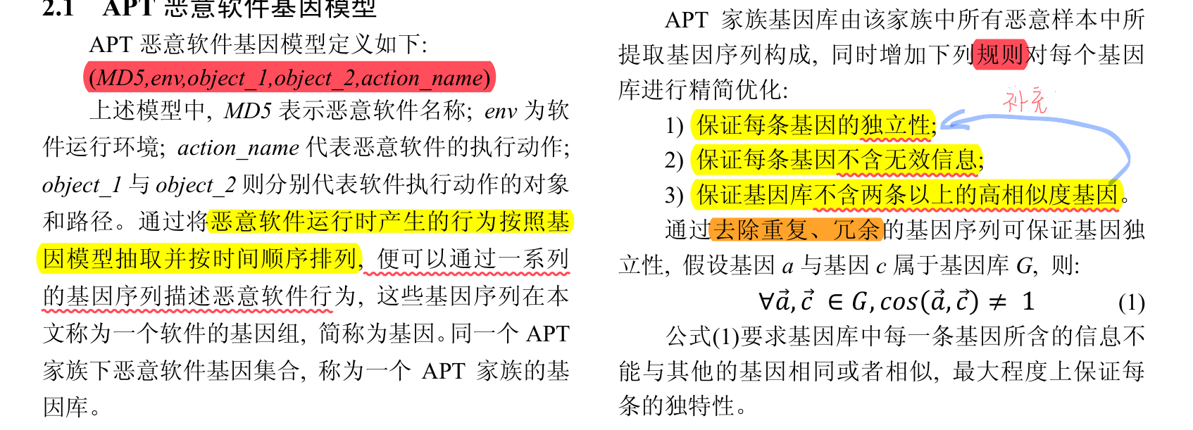
《面向APT家族分析的攻击路径预测方法研究》

Slide 6
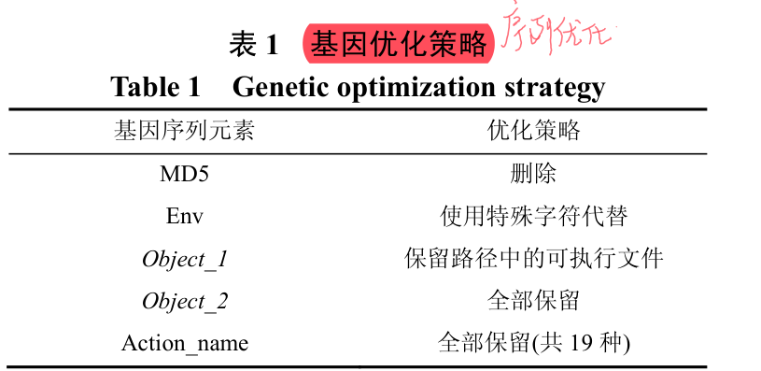
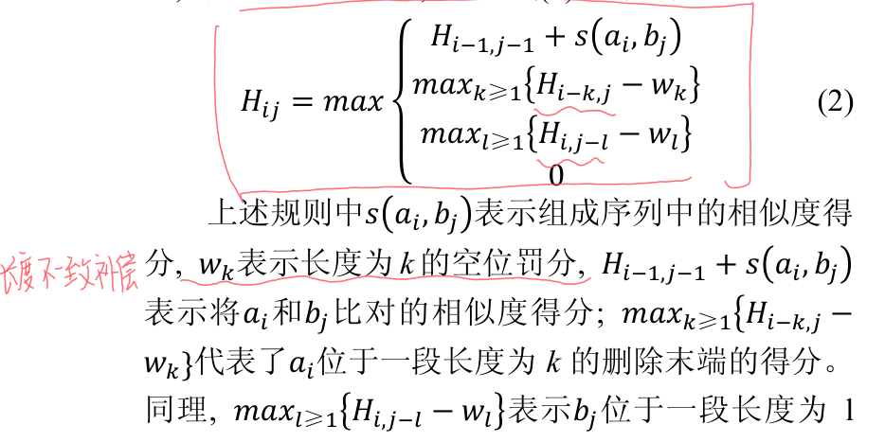
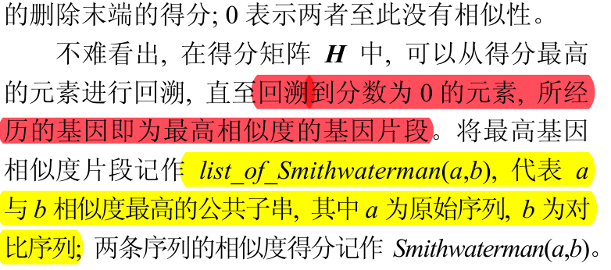
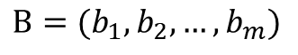
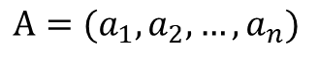
《面向APT家族分析的攻击路径预测方法研究》
Smith-waterman算法找出两个序列中高相似的部分
基因序列和基因库的优化
$$A=(a_{1},a_{2},…,a_{n})$$
$$B=(b_{1},b_{2},…,b_{m})$$
关注基因行为而非个体 -> 形成家族基因库

Slide 7
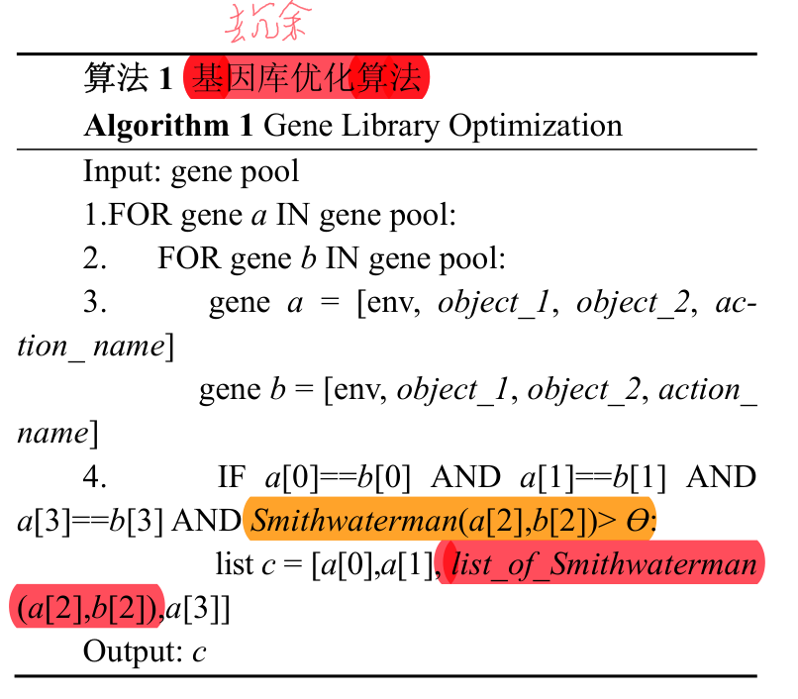
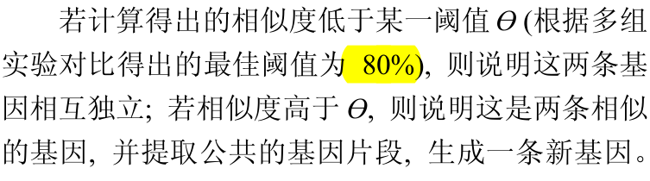

《面向APT家族分析的攻击路径预测方法研究》
基因序列和基因库的优化
但是到目前为止只得到了APT家族基因库，为了之后能预测攻击路径，需要得到恶意行为基因库。
$$a\left[0\right]−−env, a\left[1\right]−−Object1,$$
$$a\left[2\right]−−object2, a\left[3\right]−−ActionName$$
Object_1和Object_2分别代表软件执行动作的对象和路径

Slide 8
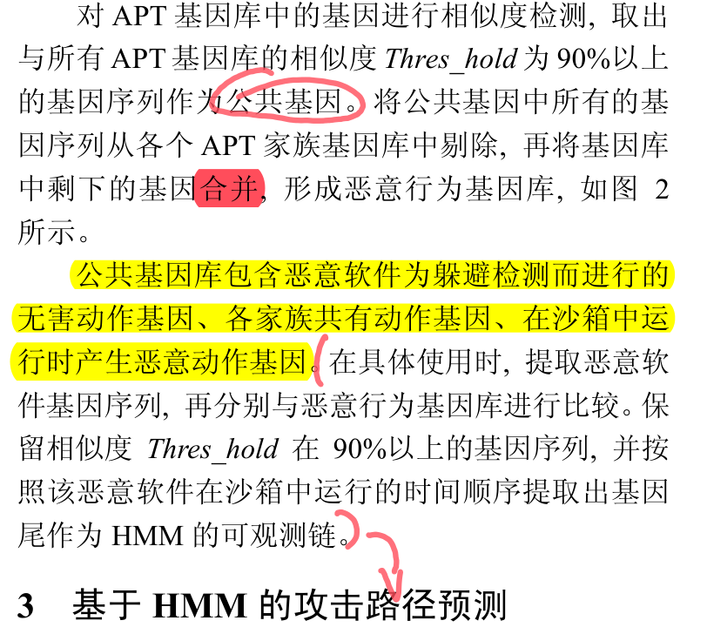
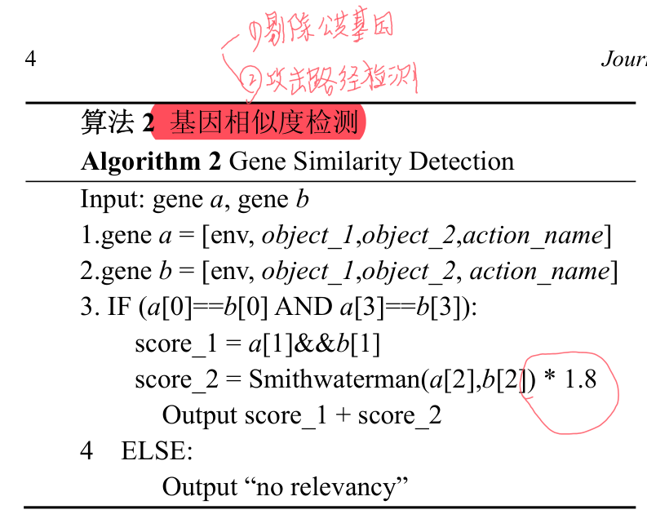
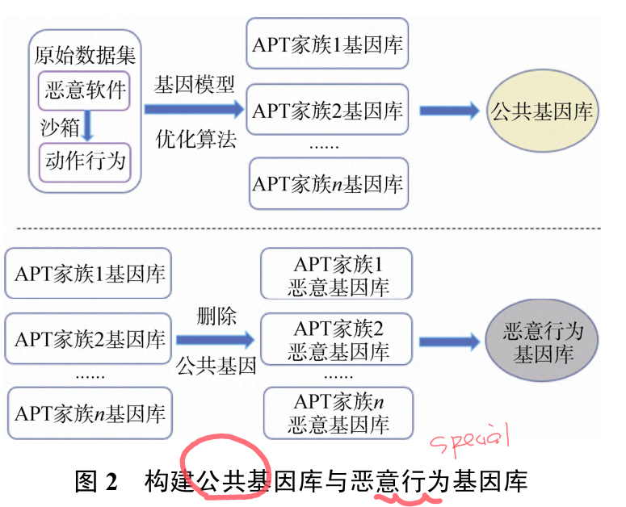
《面向APT家族分析的攻击路径预测方法研究》
剔除APT基因库中的公共基因

Slide 9
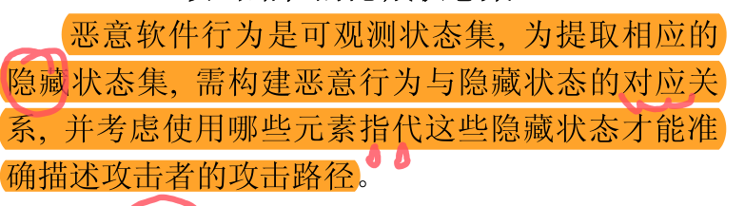
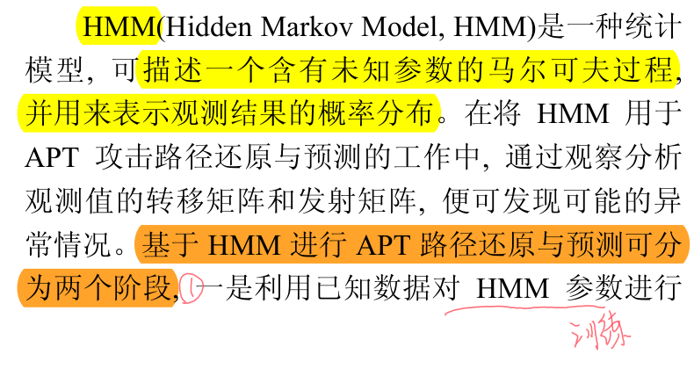
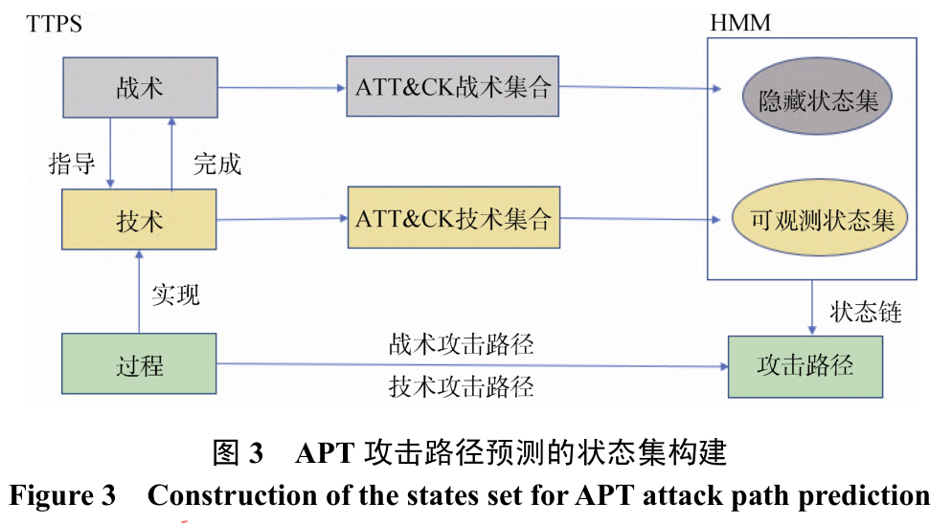
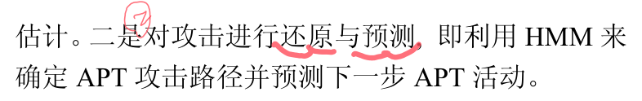
《面向APT家族分析的攻击路径预测方法研究》
基于HMM的攻击路径预测

Slide 10
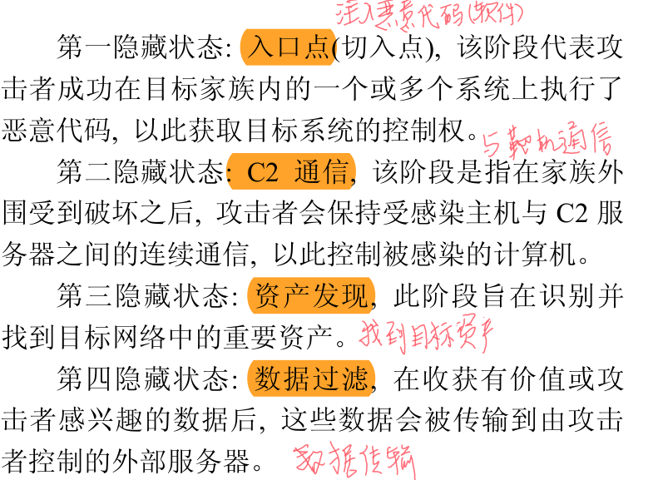
《面向APT家族分析的攻击路径预测方法研究》
基于HMM的攻击路径预测
在这里的隐藏状态实际上就是APT攻击的各个阶段，在该论文的实验过程中能够右图所示的几个阶段。

Slide 11
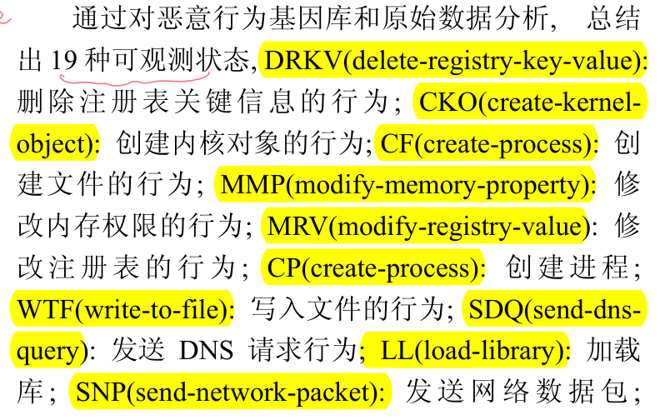
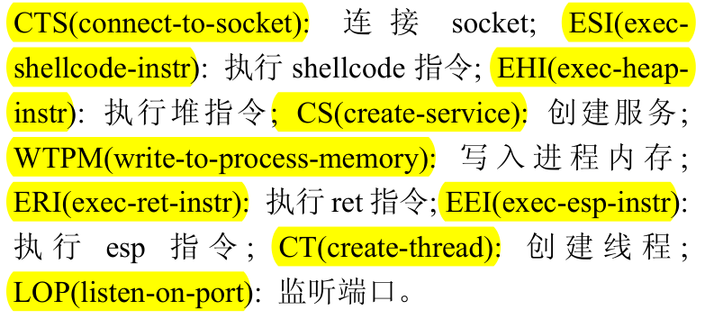
《面向APT家族分析的攻击路径预测方法研究》
HMM通过可观测状态集进行攻击路径的预测
基于HMM的攻击路径预测

Slide 12
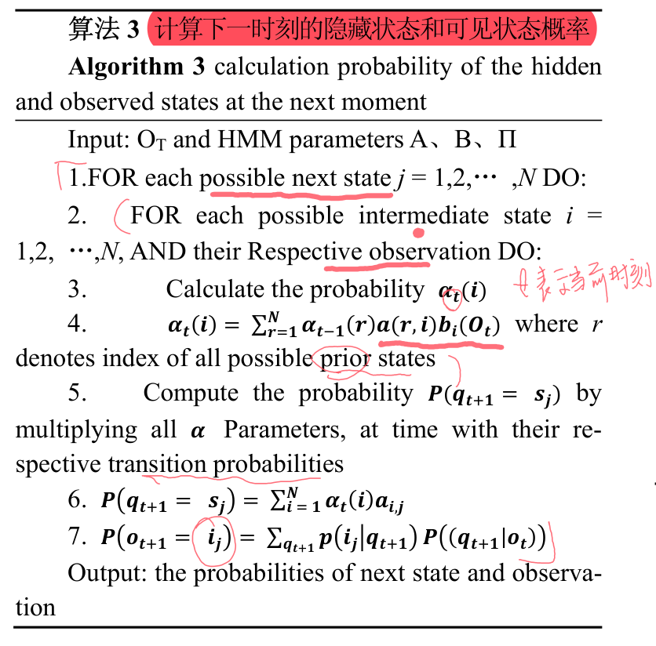
《面向APT家族分析的攻击路径预测方法研究》
HMM通过可观测状态集进行攻击路径的预测
基于HMM的攻击路径预测

Slide 13
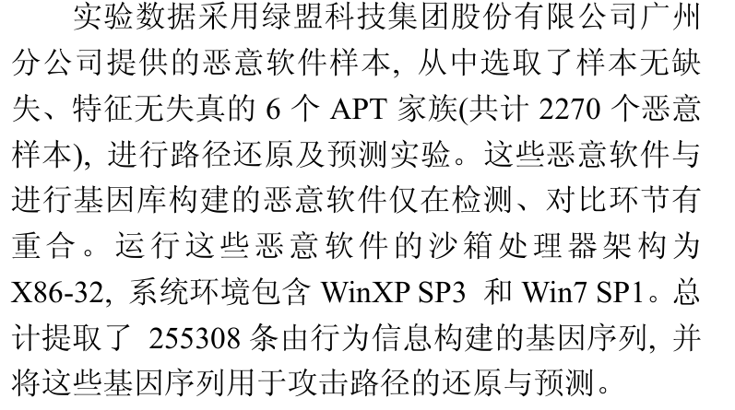
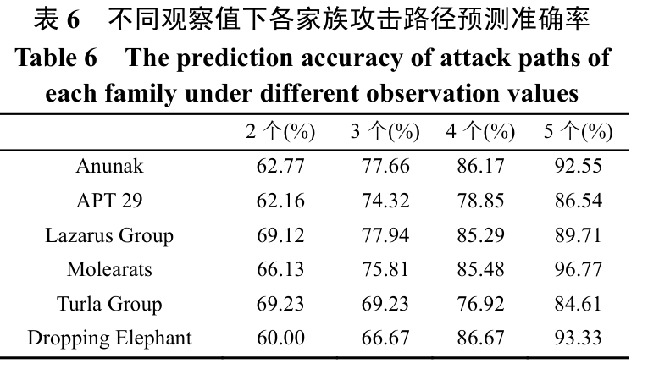
《面向APT家族分析的攻击路径预测方法研究》
实验结果分析

